Slide 1

Python FND 2
Python データ分析
（種類削減活動）
2026/1/22
サービスパーツ部 清谷美奈
FND 2 FND2 -01 Mina
Notes:
サービスパーツ部、清谷です。よろしくお願いします。

Slide 2
動機（Python）
・業務改善
・大容量データ 品番抽出 効率化
Notes:
参加動機、「大容量データからの、品番抽出作業」にpythonを活用し、効率化したいと考えました。

Slide 3
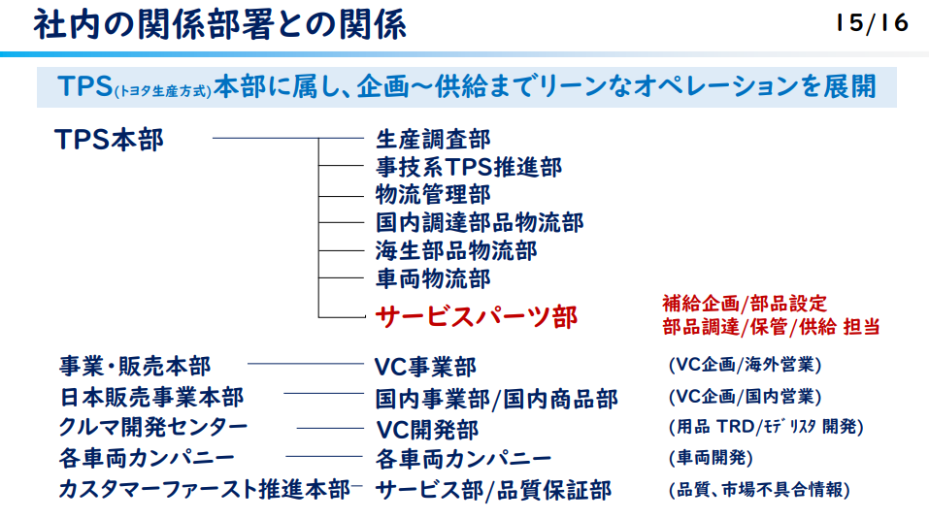
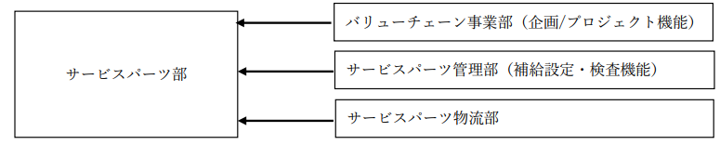
https://tw.portal.toyota/topicsallitems/2026/01/09/01/09/20260109100938538_jc6gz0vl
出典：T-Wave（2026/1/9）
サービスパーツ部発足についてのご案内（サパ部）
Notes:
サービスパーツ部のいちづけです。

Slide 4
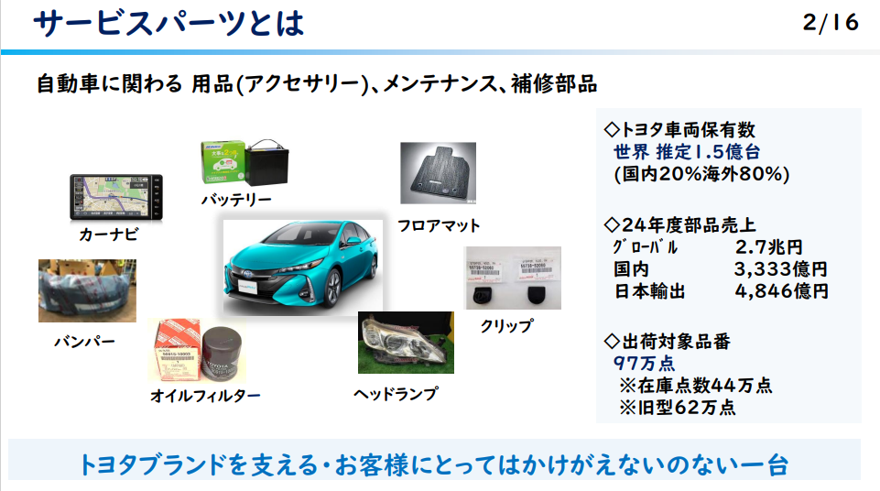
Notes:
サービスパーツは、お客様のかけがえのない一台の用品や修理部品です。「出荷対象品番 97万点」「在庫点数 44万点」「旧型 62万点」

Slide 5
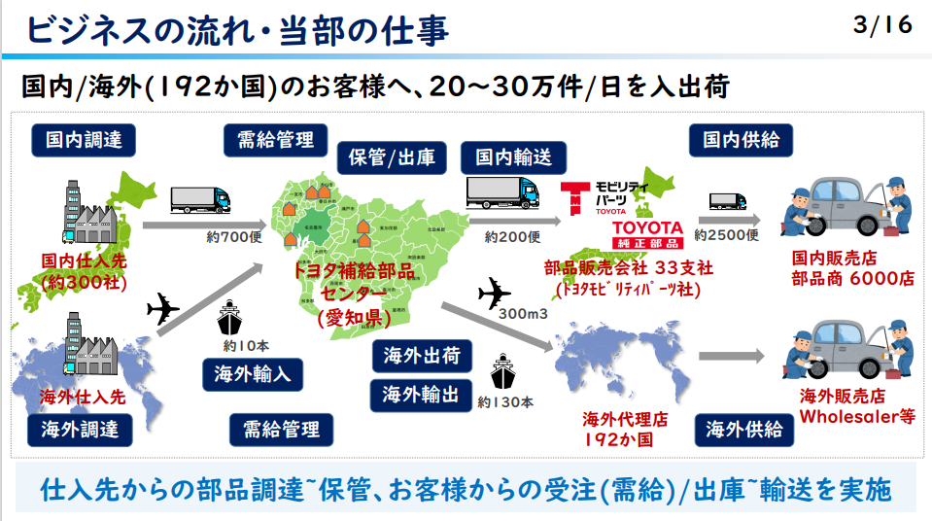
Notes:
日当たり、２０～３０万件、入出荷しています。新車がうまれ、長く愛車に乗っていただく中で、サービスパーツは増え、在庫管理スペース確保など、課題です。

Slide 6
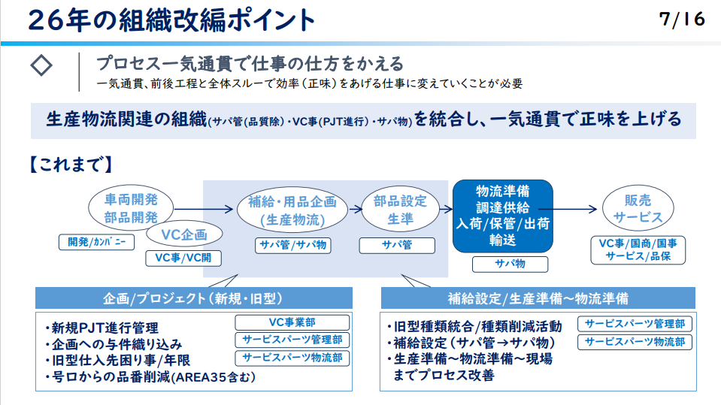
動機
・業務改善
・大容量データ 品番抽出 効率化
Notes:
右下、お客様ニーズとバランスをとりながら、「種類削減活動」を実施、この作業が、参加動機です。

Slide 7
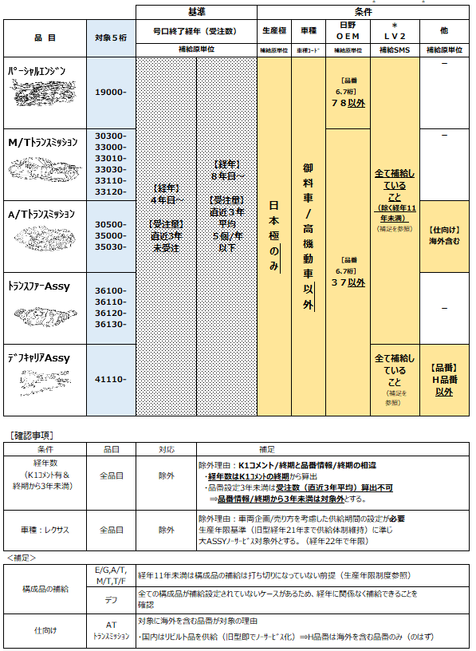
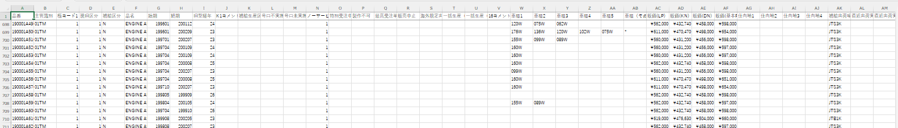
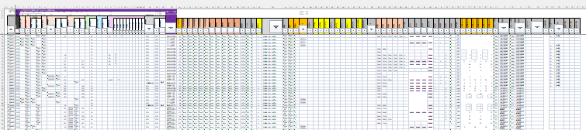
こまりごと ： 手作業による手戻り、複数条件をクロス判断（or、and）
現状： 基準をもとに、人がクロス判断・データ加工
しながら品番ごとの
判定表を完成
２カ月 → 短縮したい！
Notes:
こまりごとです。基幹システムから原単位データをダウンロード、人が判断・データ加工しながら1品番ずつ判定、赤枠の「選定基準」は、表（ひょう）の縦横のクロス判断が何層もあり、ヒューマンエラーによる手戻りも発生しやすいのが実情です。そこで、Pythonを学び、業務効率化に活かしたいと考えました。

Slide 8
所感
・実務に活用したい（データクレンジング、条件抽出）
・咀嚼しながら手順書に織り込んでいきたい
プレゼン（本日）
・データ分析（種類削減活動で 選定外となった品番）
・データクレンジング、グラフ化
・2025年 大ASSY-NS化（CSV） データを使用
Notes:
受講して、データクレンジングや条件抽出メソッドを、活用できそう、と感じました。本日は、種類削減活動のひとつ、「大ASSY-NS化」で実際に使用したデータをサンプルとし、Pythonによる分析を報告します。

Slide 9
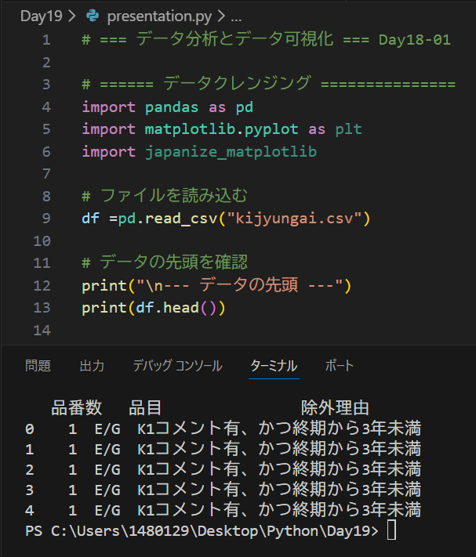
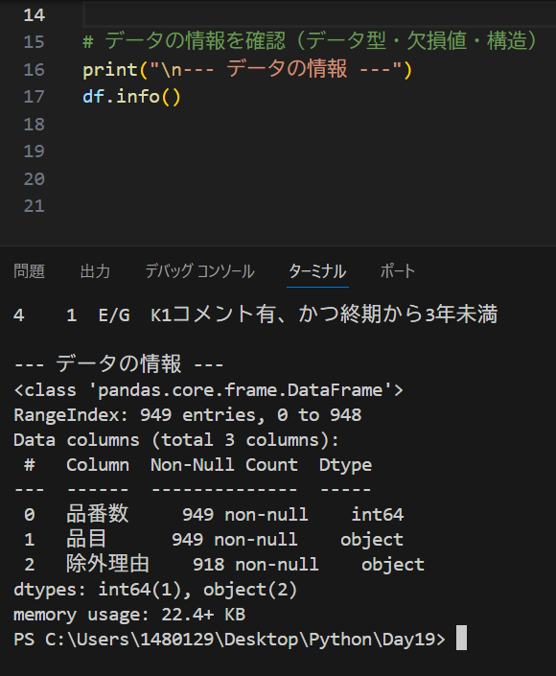
Notes:
まず、左の赤枠「kijyungai.csv」ファイルを読み込み確認、右下、949品番中、「品番数」「品目」は欠損値なし、「除外理由」、949引く918、31件、欠損値があります。

Slide 10
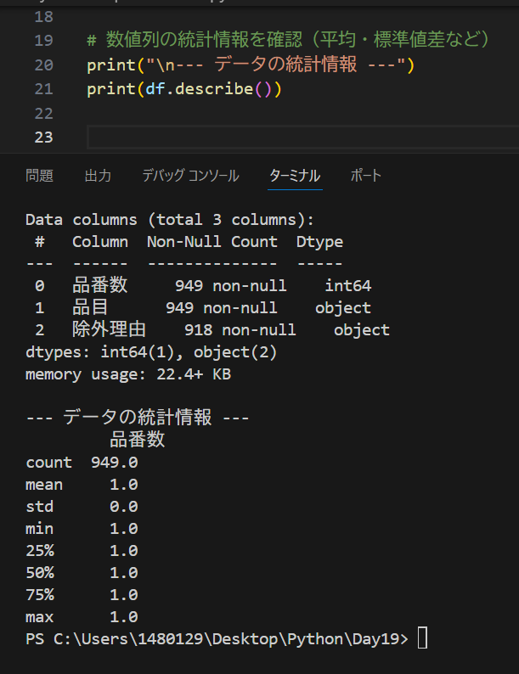
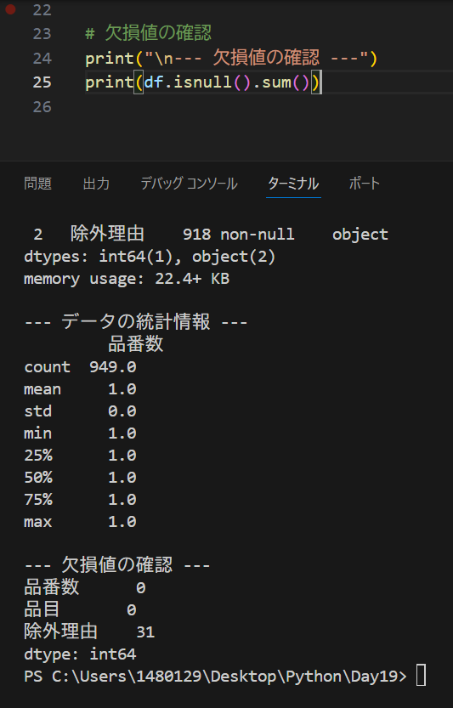
Notes:
右下の通りです

Slide 11
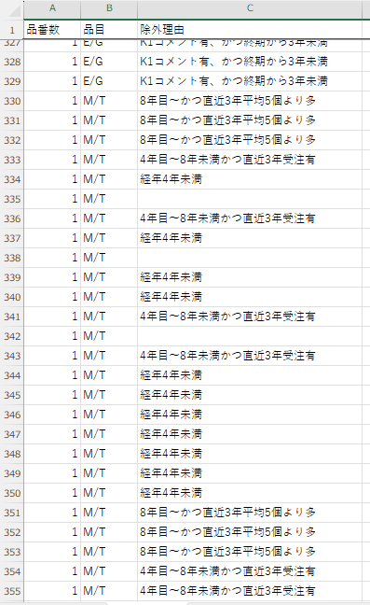
Notes:
ここでいう欠損値は、csvデータで、ブランクです。除外理由がなかったためブランク、つまり、ブランク品番は、種類削減に選定されたということです。

Slide 12
欠損値 修正
・目的：除外品番の「除外理由」の分析
・欠損（除外理由ブランク）＝ 除外されない品番
→ 欠損値を含む行を削除
Notes:
分析に際し、欠損値の修正が必要です。たとえばグラフ作成がうまくできないからです。今回の目的は、除外品番の「除外理由」の分析で、除外理由がなく選定されたブランク品番は分析対象外です。今回は「欠損値を含む行を削除」することにしました。

Slide 13
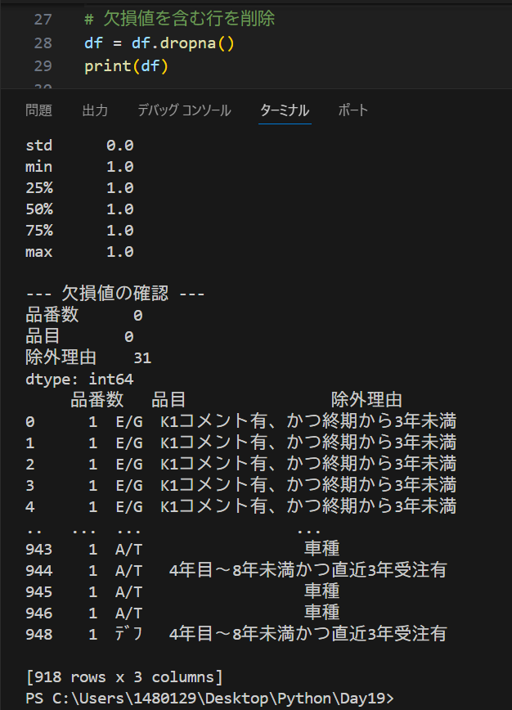
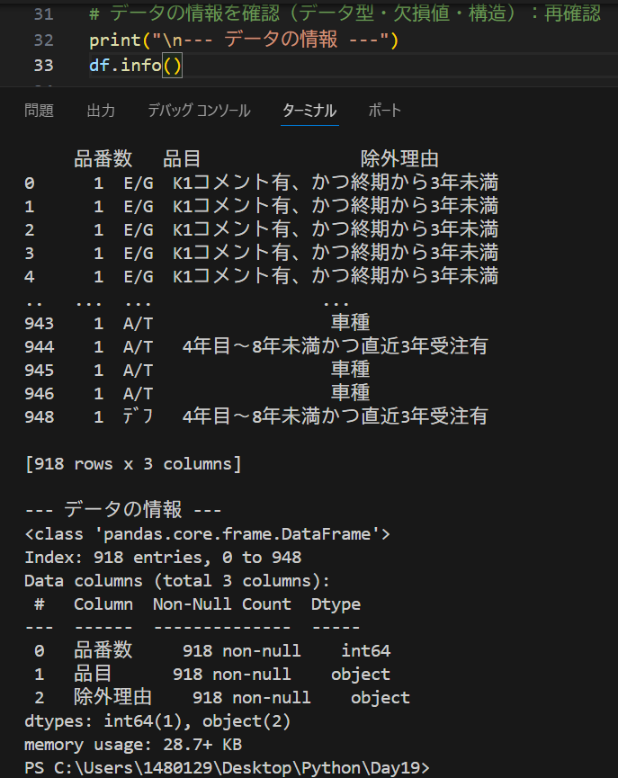
Notes:
左上、「droupna（ドロップエヌエー）メソッド」で、欠損値を含む行を削除、左下、947行目、削除されました。右下、すべて「918」、欠損を含む行はなくなりました。

Slide 14
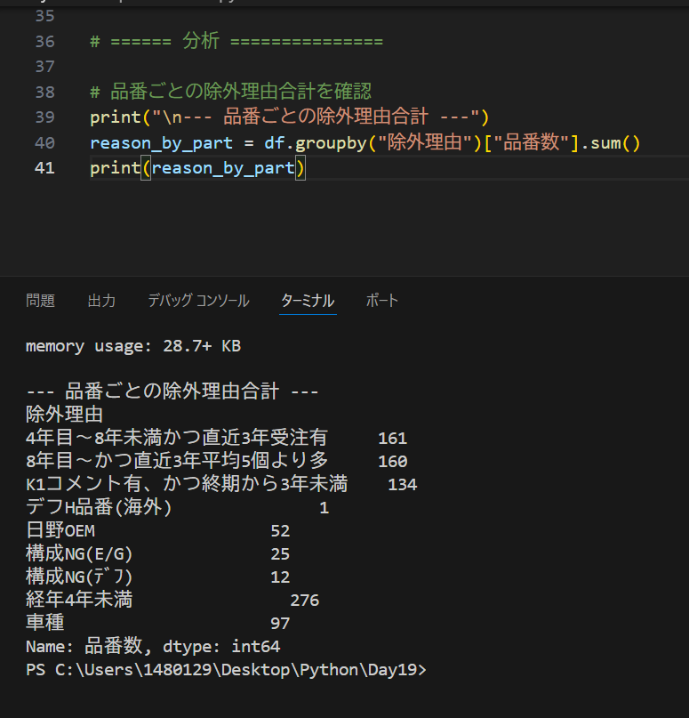



Notes:
品番ごとの除外理由の合計、数秒で表示

Slide 15
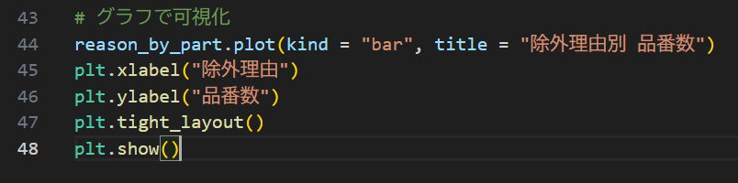
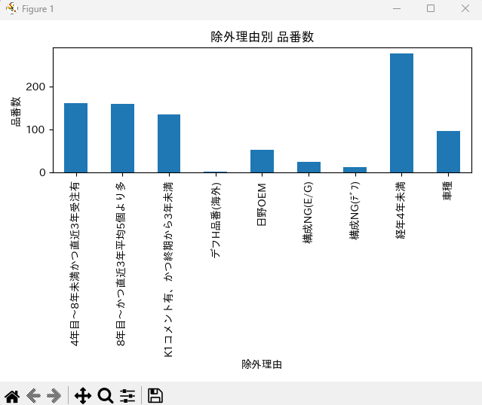
Notes:
グラフ、数秒で表示

Slide 16
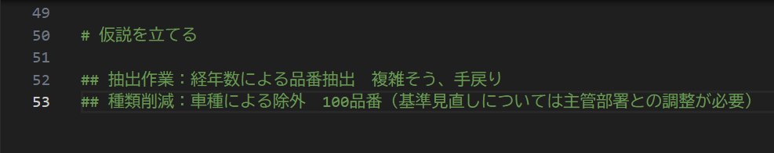
Notes:
仮説としては、まず、除外理由「AかつB」の工数インパクトが大きいと考えられます。次に、「車種」による除外が約100品番あり、原低活動の切り口がありそうと考えますが、営業企画など関係部署との調整が必要だと予測しました。

Slide 17
まとめ、今後の進め方
・こまぎれの作業単位で活用できる
・「AかつB」条件抽出にPython使用したい ・心理的安全性が保たれていた
・特にペアワークでは刺激を受けた
・職場上司のあたたかい励まし、職場の理解
Notes:
今後は「AかつB」条件抽出にもPython使用したいです。初心者で、くじけそうになりましたが、皆様から刺激を受け、助けていただき、職場上司からも暖かい励ましをいただき、今日を迎えることができました。ありがとうございます。

Slide 18
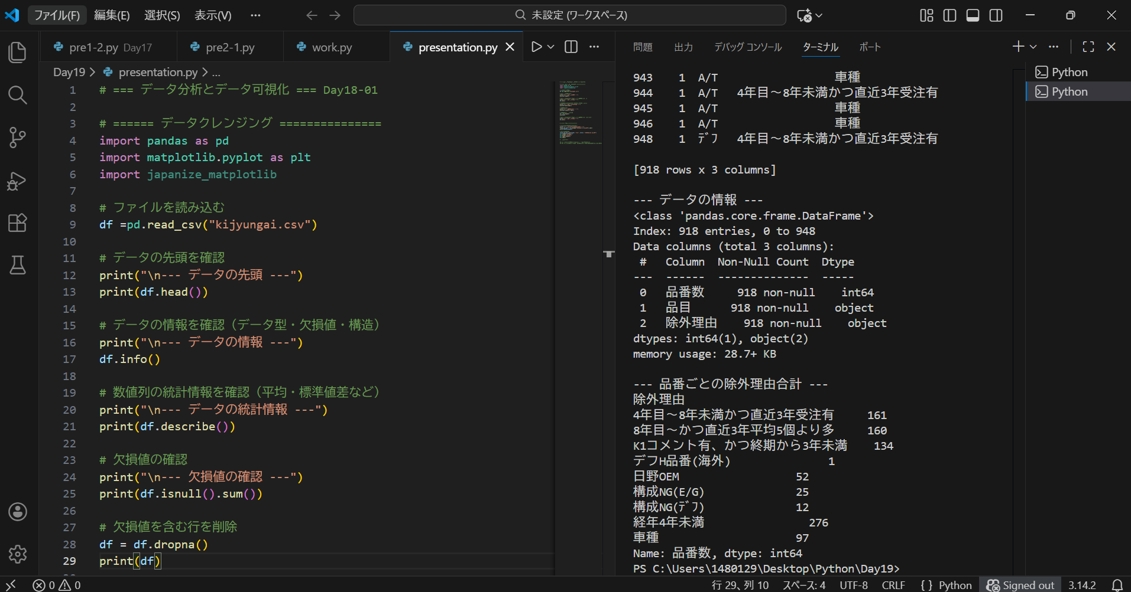
VScode 画面
Notes:
(表示のみ)

Slide 19

Notes:
ご清聴ありがとうございました。

Slide 20
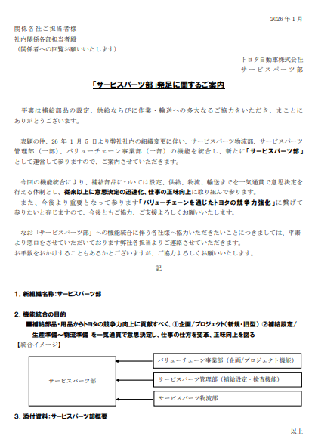
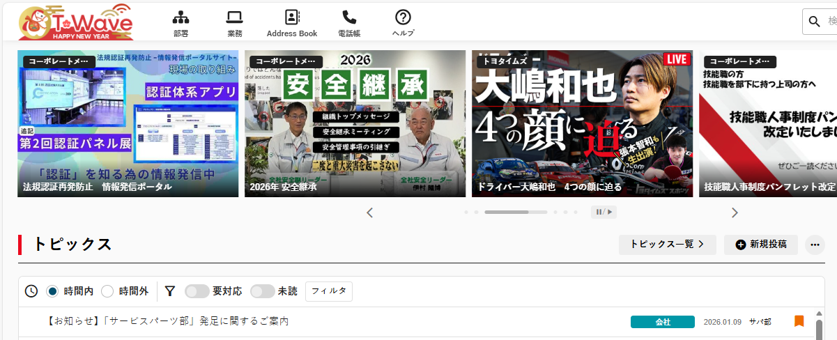
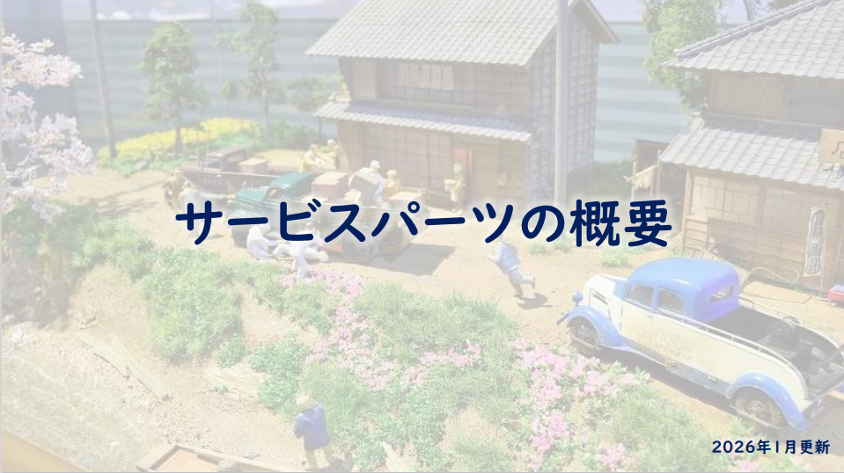
https://tw.portal.toyota/topicsallitems/2026/01/09/01/09/20260109100938538_jc6gz0vl
Notes:
まず、今年1月、T-Waveで全社公開された資料を使用しながら、どんな業務にPythonを活用したいのか、説明します。

Slide 21
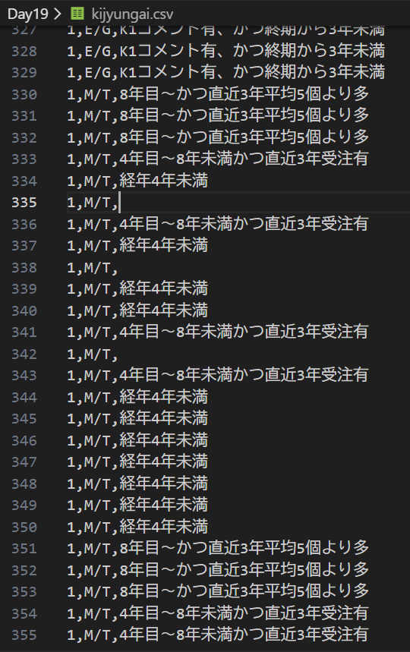
Notes:
ターミナルとCSVの比較です。

